Slide 1

第二节
第五章
谱系聚类法
一、类间距离
二、类间距离的递推公式
三、谱系聚类法的步骤
四、谱系聚类法的统计量

Slide 2
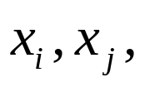

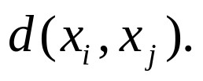
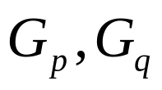
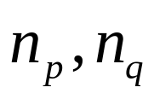

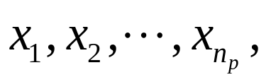
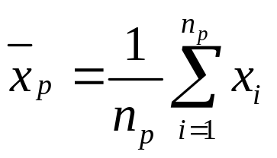
一、类间距离
以i,j分别表示样品
以
表示i,j的距离
分别表示两个类，它们分别含有
个样品.
若
中有样品
则其均值为
称其为该类的重心。
由于类的形式和形状多种多样，所以类与类之间的
距离有多种定义与计算方法。下面我们介绍类间距离的
定义。

Slide 3

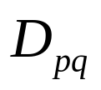
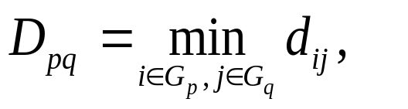
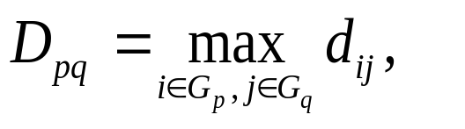
类
与
之间的距离记为
（1）最短距离
即用两类中样品之间的距离最短者作为两类距离
（2）最长距离
即用两类中样品之间的距离最长者作为两类距离

Slide 4
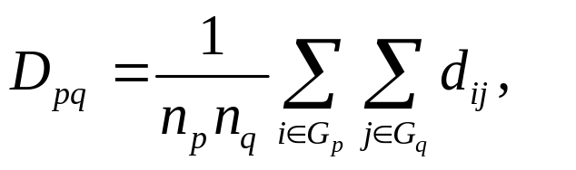
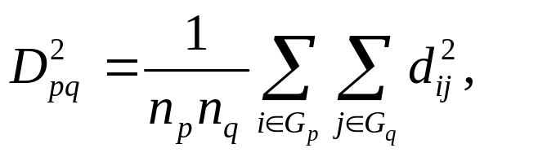
（3）类平均距离
即用两类中所有两两样品之间的距离平均作为两类之间的距离。
类平均距离还可用下列方式定义：

Slide 5
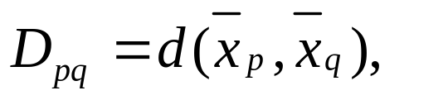
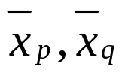
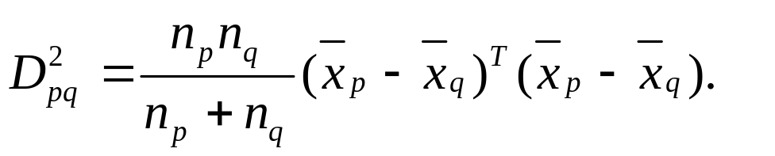
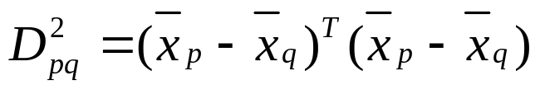
（4）重心距离
其中
分别是
的重心.
（5）离差平方和距离
对重心而言

Slide 6

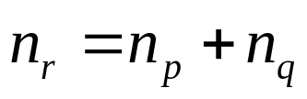
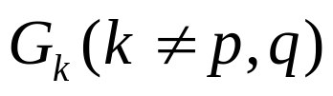
二、类间距离的递推公式
按照谱系聚类法的思想，先将样品聚合成小类，再
逐步扩大为大类。
设
由
合并得到，
包含
个样品.现
现在的问题是由
与其他类
的距离计算
与
的距离.
这就是说要建立类间距离的递推公式.

Slide 7
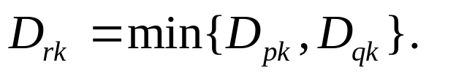
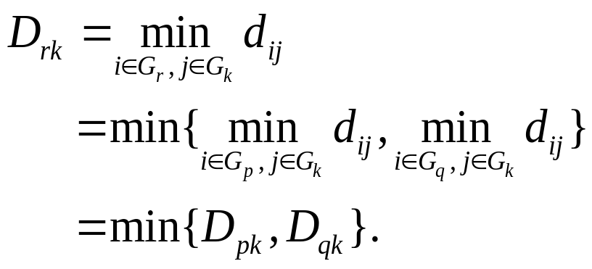
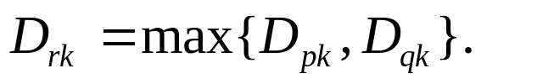
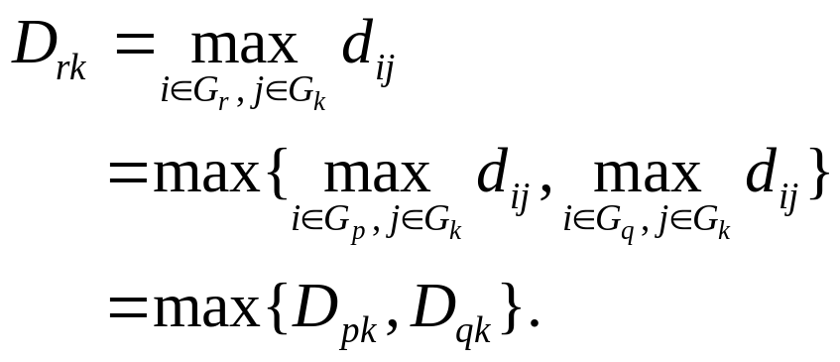
（1）最短距离
事实上
（2）最长距离
事实上

Slide 8
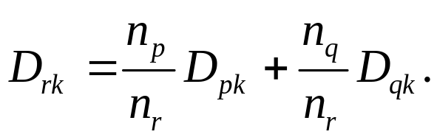
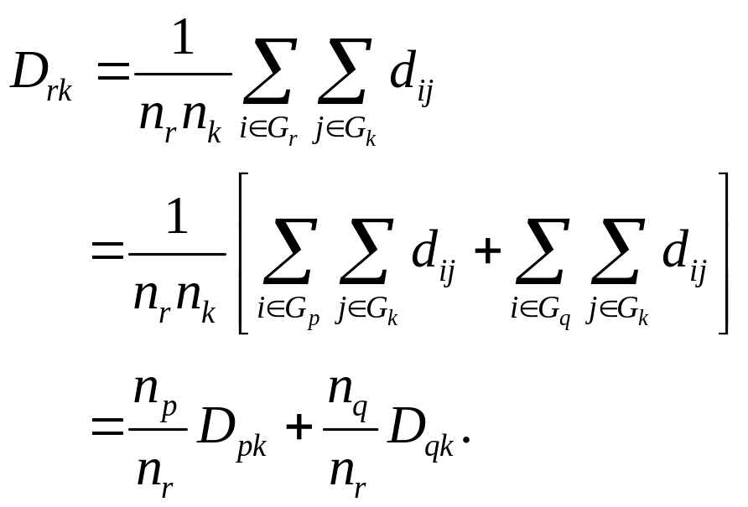
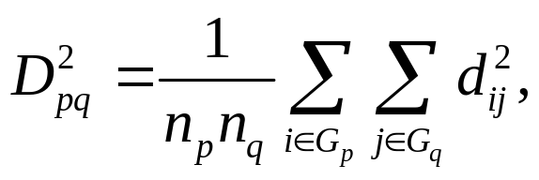
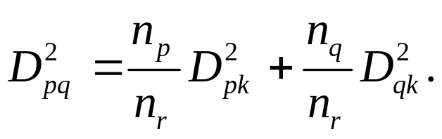
（3）类平均距离
事实上
若
则

Slide 9
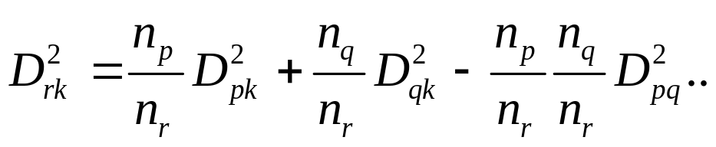
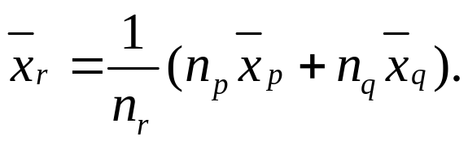
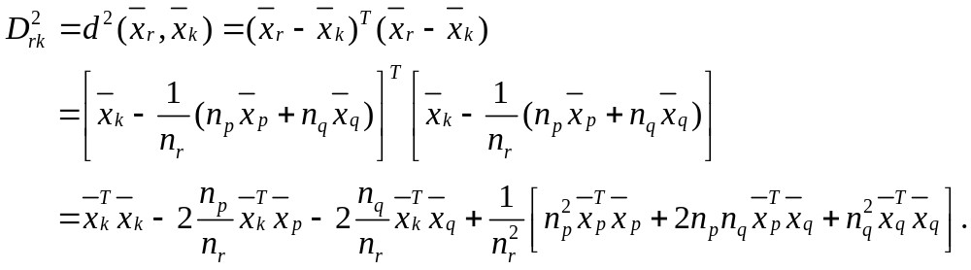
（4）重心距离
的合并集
的重心是
而

Slide 10
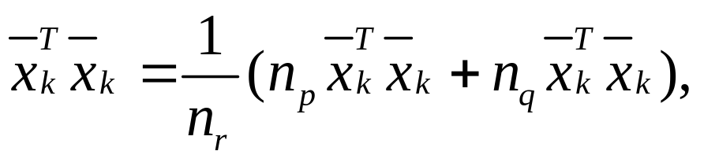
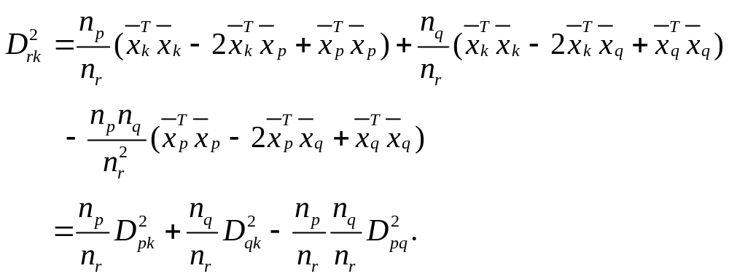
由
有

Slide 11
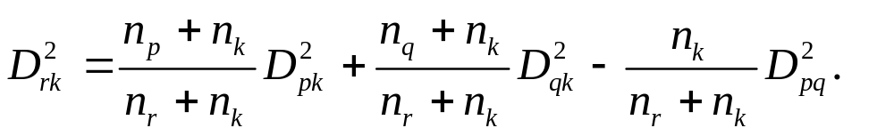
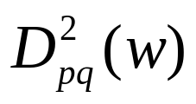
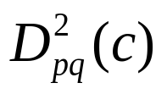
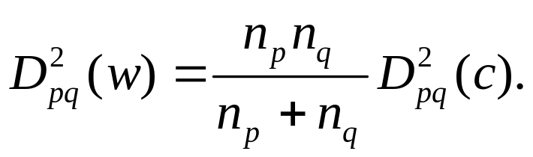
（5）离差平方和距离
若记
是离差平方和距离，
是重心平方距离，
则有

Slide 12
在一定条件下，以上介绍的5种类间距离的递推公
式可以构成统一的形式。假定样品之间的距离皆采用欧
式平方距离，即
则类间距离递推公式有统一的形式：

Slide 13
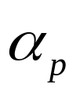









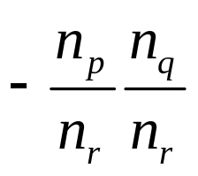
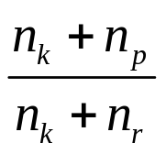
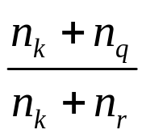
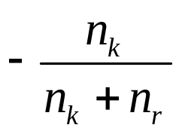
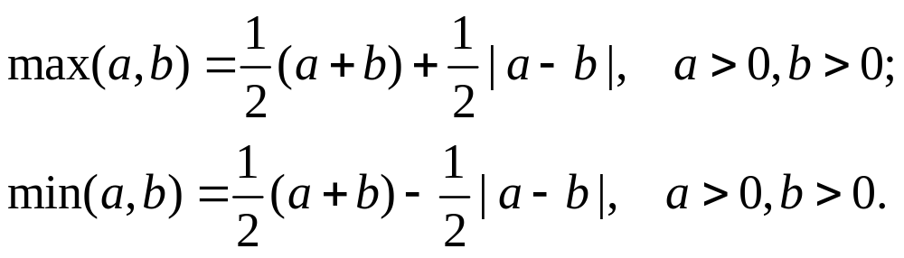
距离名称
最短距离
最长距离
类平均距离
重心距离
离差平方和距离
注

Slide 14
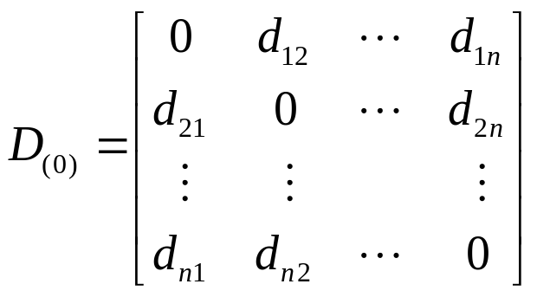


三、谱系聚类法的步骤
1）n个样品开始时作为n个类,计算两两之间的距离,
构成一个对称距离矩阵
此时
2）选择
中非对角线上的最小元素，设这个最小

Slide 15





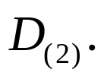

元素是
这时
将
合并成一个新类
在
中消去
所对应的行与列，并加入
由新类
与剩下的其他未聚合的类间的距离所组成的一
行和一列，得到一个新的距离矩阵
它是n-1阶方阵.
3）从
出发重复步骤2的作法得
再由
出发
重复上述步骤，直到n个样品聚为1个大类为止。
4）在合并过程中要记下合并样品的编号及两类合
并时的水平（即距离）并绘制聚类谱系图。

Slide 16
例1. 欧洲各国语言有许多相似之处，有的甚至十分
相近。以E，N，Da，Du，G，Fr，S，I，P，H，Fi分别表
示英语、挪威语、丹麦语、荷兰语、德语、法语、西班
牙语、意大利语、波兰语、匈牙利语和芬兰语这11种语
言。人们以任两种语言对1~10这十个数字拼写中第一个
字母不相同的个数定义两种语言间的“距离”。这种“距离”
是广义距离。例如，英语和挪威语只有数字1和8的第一
个字母不同，故这两种语言间的距离定义为2。这样得到
11种语言间的距离矩阵如下：

Slide 17
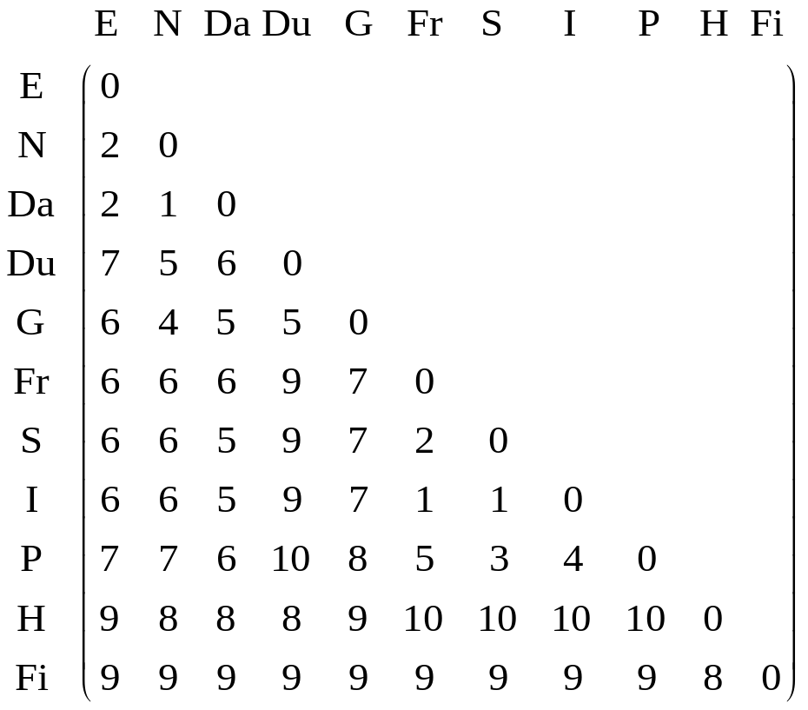
用下列方法对这11种语言进行谱系聚类：
（1）最短距离法，并画谱系图；
（2）最长距离法，并画谱系图；
（3）类平均距离法，并画谱系图；
（4）重心距离法；
（5）离差平方和距离法（Ward法）

Slide 18
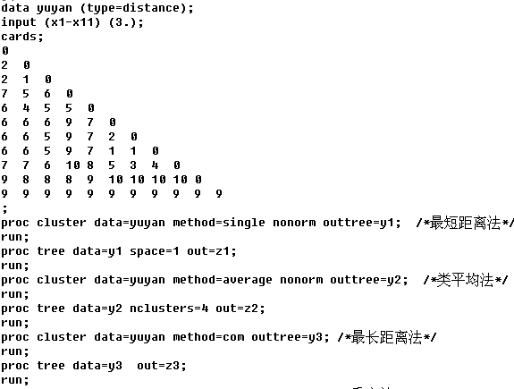
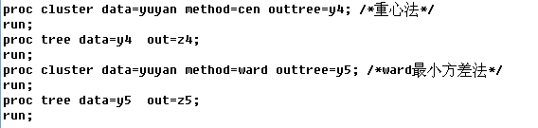

Slide 19
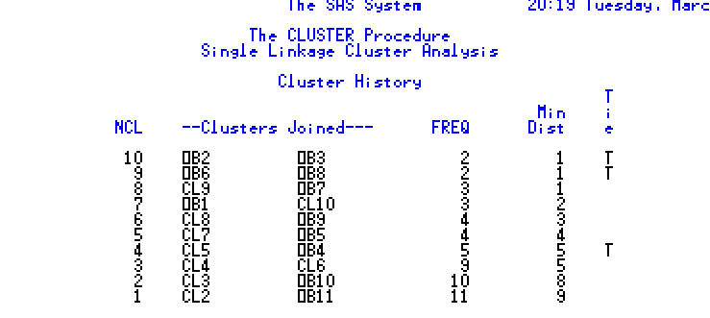

Slide 20
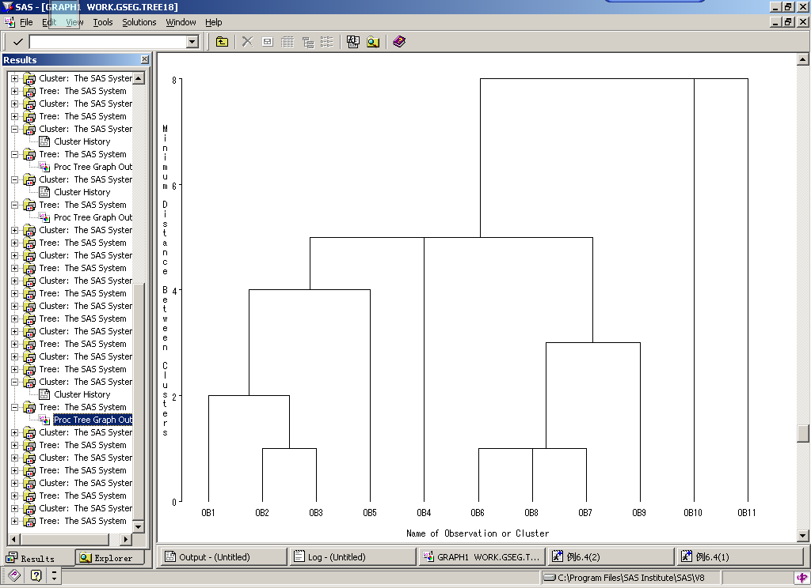

Slide 21
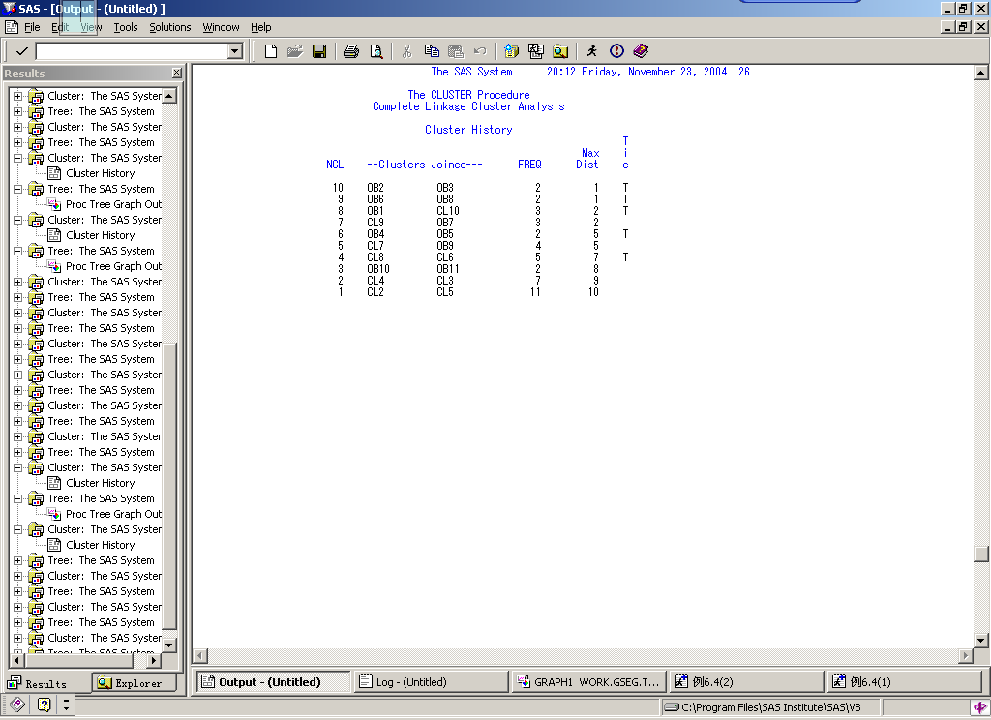

Slide 22
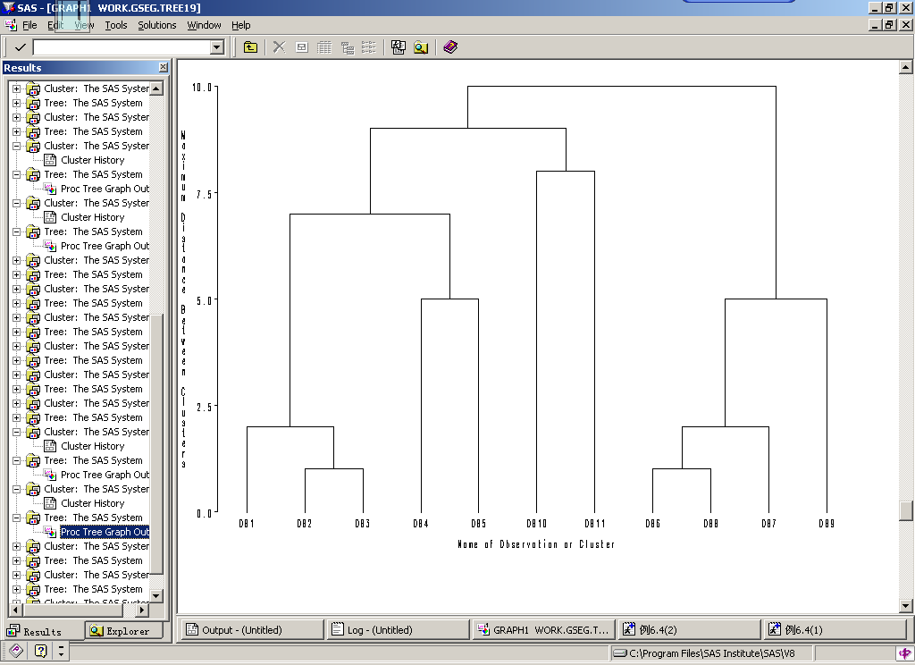

Slide 23


Slide 24
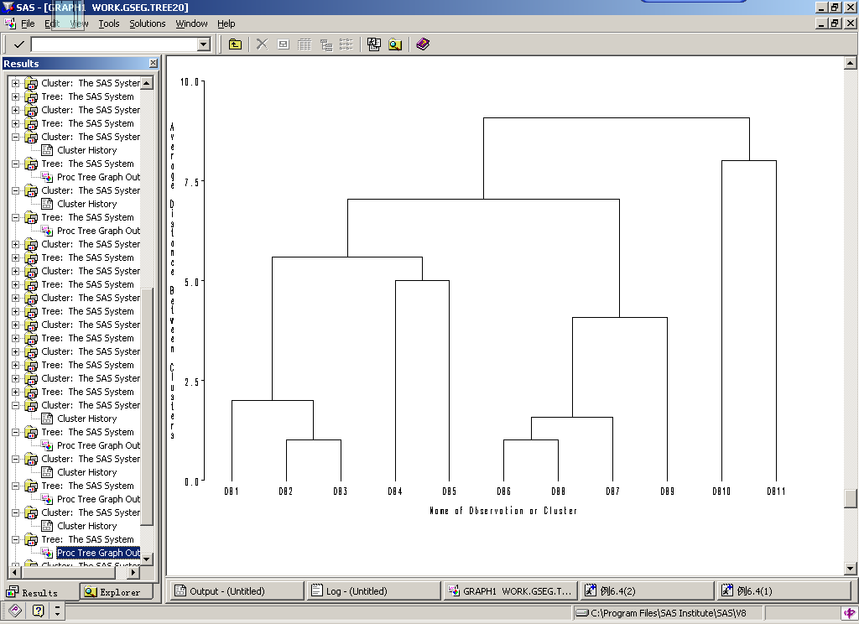

Slide 25


Slide 26


Slide 27


Slide 28


Slide 29


Slide 30


Slide 31


Slide 32


Slide 33


Slide 34



Slide 35

分为3类

Slide 36


Slide 37


Slide 38


Slide 39


Slide 40


四、谱系聚类法的统计量
一个较好的聚类应该在类内各样品尽可能相似的前
提下，使得类的个数尽可能少。
主要用到以下几种统计量：
统计量
半偏相关统计量
伪F统计量
伪
统计量

Slide 41





统计量
设某谱系水平上类的个数是G。类
中样品的类内
平方和为
其中
是类
的重心.
越小，说明
中各样品越
相似.

Slide 42



在谱系的第G层共有G个类。定义
又以T记所有样品的总离差平方和，
其中

Slide 43




定义
统计量为
统计量可用于评价每次合并时的聚类效果。显然
1）n个样品各为一类时，
2）n个样品合并成一类时，
3）
的值总是随着分类数目的减少而减小，取快
速下降的上一类。

Slide 44


半偏相关统计量
这一统计量与离差平方和距离有关。设类
的
离差平方和分别是
将
合并成
后，离差平方和

Slide 45



其中
合并后离差平方和的增加量为
由类
合并成类
时的半偏相关统计量SPRSQ为
SPRSQ是上一步
值与该步
值的差值。当SPRSQ值越
大时，说明上一次合并效果越好。

Slide 46



伪F统计量PSF
PSF值越大表示这些观测可显著地分为G个类。
伪
统计量PST2是
PST2大，说明
合并为
后，使得离差平方和
增量
相对于原
的类内离差平方和大。这表明
合并的两个类是很分开的。也就是上一次聚类效果较好。

Slide 47
例2. 对例4.1提供的数据进行聚类分析。考察第1～27号省市区，指标变量的含义如例4.1所述.利用下列聚类法将上述样品进行分类，分析分几类为合适，并写出各种聚类方法得到的分类结果。
（1）最长距离法；
（2）类平均距离法；
（3）重心距离法；
（4）离差平方和距离法；

Slide 48


Slide 49


Slide 50

最长距离法分2类结果

Slide 51

类平均距离法

Slide 52

类平均距离法分2类结果

Slide 53

重心距离法

Slide 54

重心距离法分2类结果
注：分类结果与类平均法分类结果相同

Slide 55

离差平方和距离法

Slide 56

离差平方和距离法分2类结果

